Slide 1
проф. д-р Павел Бойчев КИТ-ФМИ-СУ 2022
Тема №5
Решения на задачите

Slide 2
Решение №1
Планета с дървета
Дървото е групов обект със стъбло и корона
Те са отместени в груповия обект на разстояние според радиуса на планетата
Точка (0,0,0) на груповия обект
Групов обект „дърво“
Радиус на планетата

Slide 3
Гора
Направено е шаблонно дърво masterTree, то не е включено в сцената и е невидимо
Всички дървета от гората са клонинги на това дърво, генерирани с метода clone, но имат случайна завъртяност
Планета
За да се въртят заедно с планетата, дърветата са добавени като подобекти към планетата

Slide 4
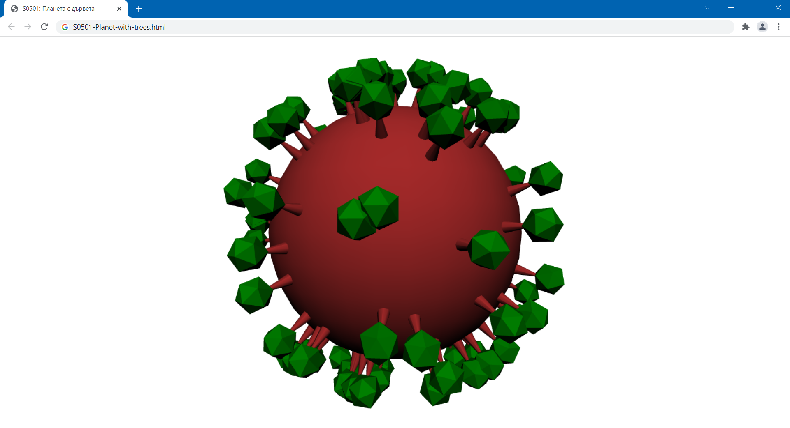
Резултат
Планета с пръснати случайно по нея дървета

Slide 5
Решение №2
Роботизирана машина
Общата DOF е сумата от всички индивидуални DOF
Броим на картинката, като внимаваме – понякога с две стрелки е указано едно движение

Slide 6
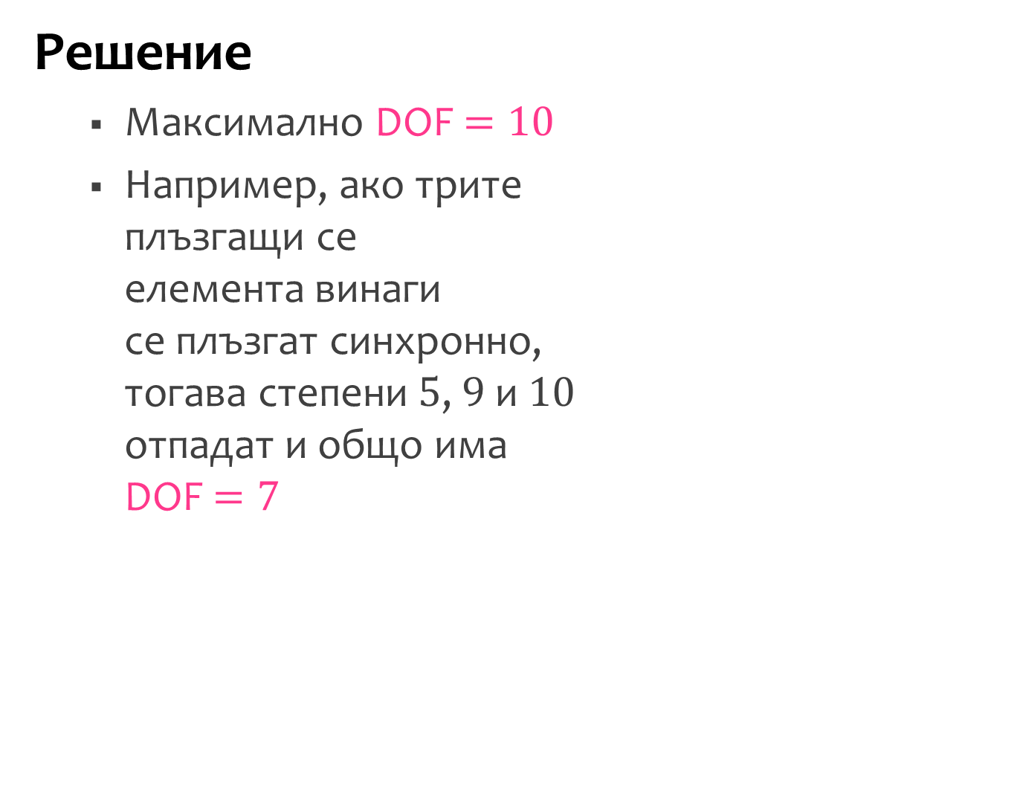
Решение
Максимално DOF$=10$
Например, ако трите плъзгащи се елемента винаги се плъзгат синхронно, тогава степени 5, 9 и 10 отпадат и общо има DOF$=7$
10
8
9
7
6
5
4
3
1
2

Slide 7
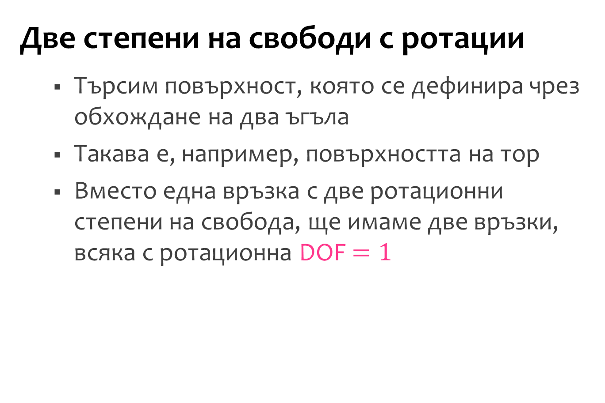
Решение №3
Две степени на свободи с ротации
Търсим повърхност, която се дефинира чрез обхождане на два ъгъла
Такава е, например, повърхността на тор
Вместо една връзка с две ротационни степени на свобода, ще имаме две връзки, всяка с ротационна DOF$=1$

Slide 8
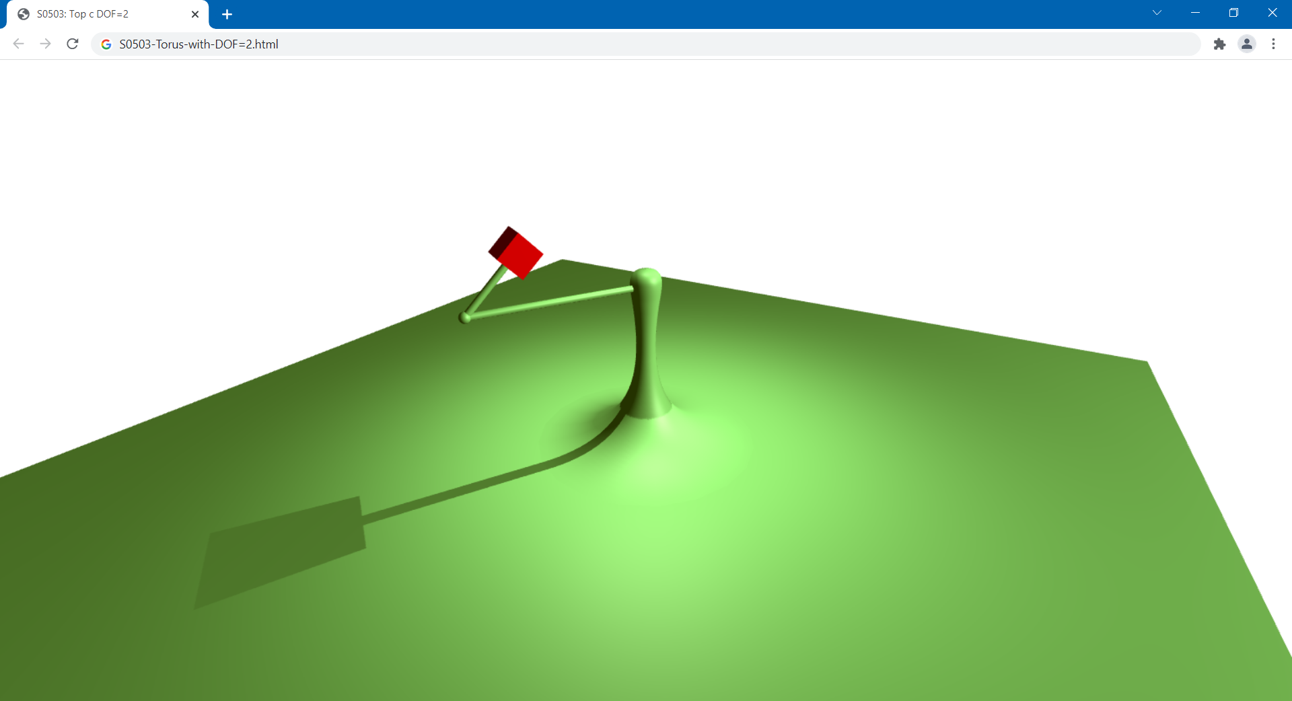
Резултат
Червеният обект прави спирала по повърхността на тор

Slide 9
Решение №4
Клякащ стол
Основният елемент на робота ще седалката
Всеки крак е от два+два компонента
Връзката към конкретно място на родителя е със свойството position – позицията спрямо родителя, а не спрямо сцената
Вертикалното положение на робота се мени така, че долния край на краката да е на нивото на земята

Slide 10

Столът има DOF$=1$ – управлява се от точно един параметър – ъгъл на сгъване в краката
Ъгълът на сгъване е избран спрямо вертикала
Височината на седалката се пресмята от ъгъла на сгъване и от дължината на краката
seat
legA1
legB1
legA2
legB2

Slide 11
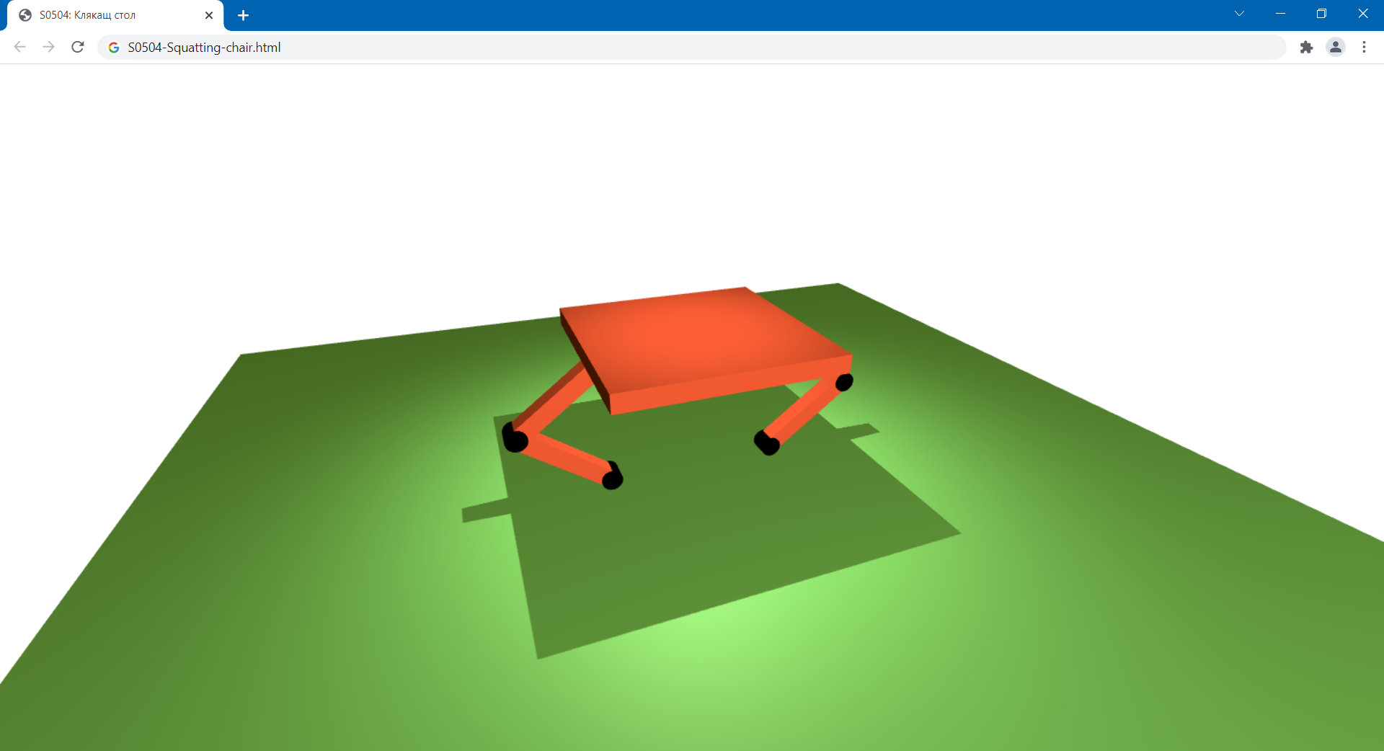
Резултат
Двукрак клякащ стол със симетрично сгъващи се крака … и бонус-стави

Slide 12
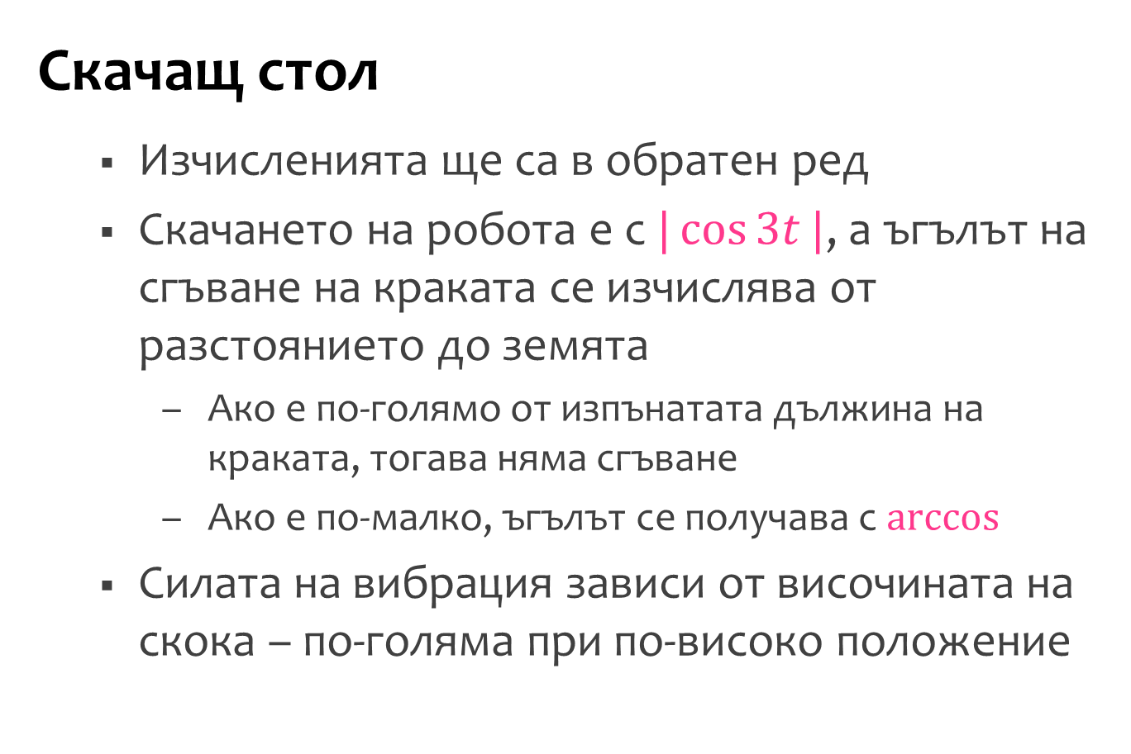
Решение №5
Скачащ стол
Изчисленията ще са в обратен ред
Скачането на робота е с $|\cos{3t}|$, а ъгълът на сгъване на краката се изчислява от разстоянието до земята
Ако е по-голямо от изпънатата дължина на краката, тогава няма сгъване
Ако е по-малко, ъгълът се получава с $arccos$
Силата на вибрация зависи от височината на скока – по-голяма при по-високо положение

Slide 13
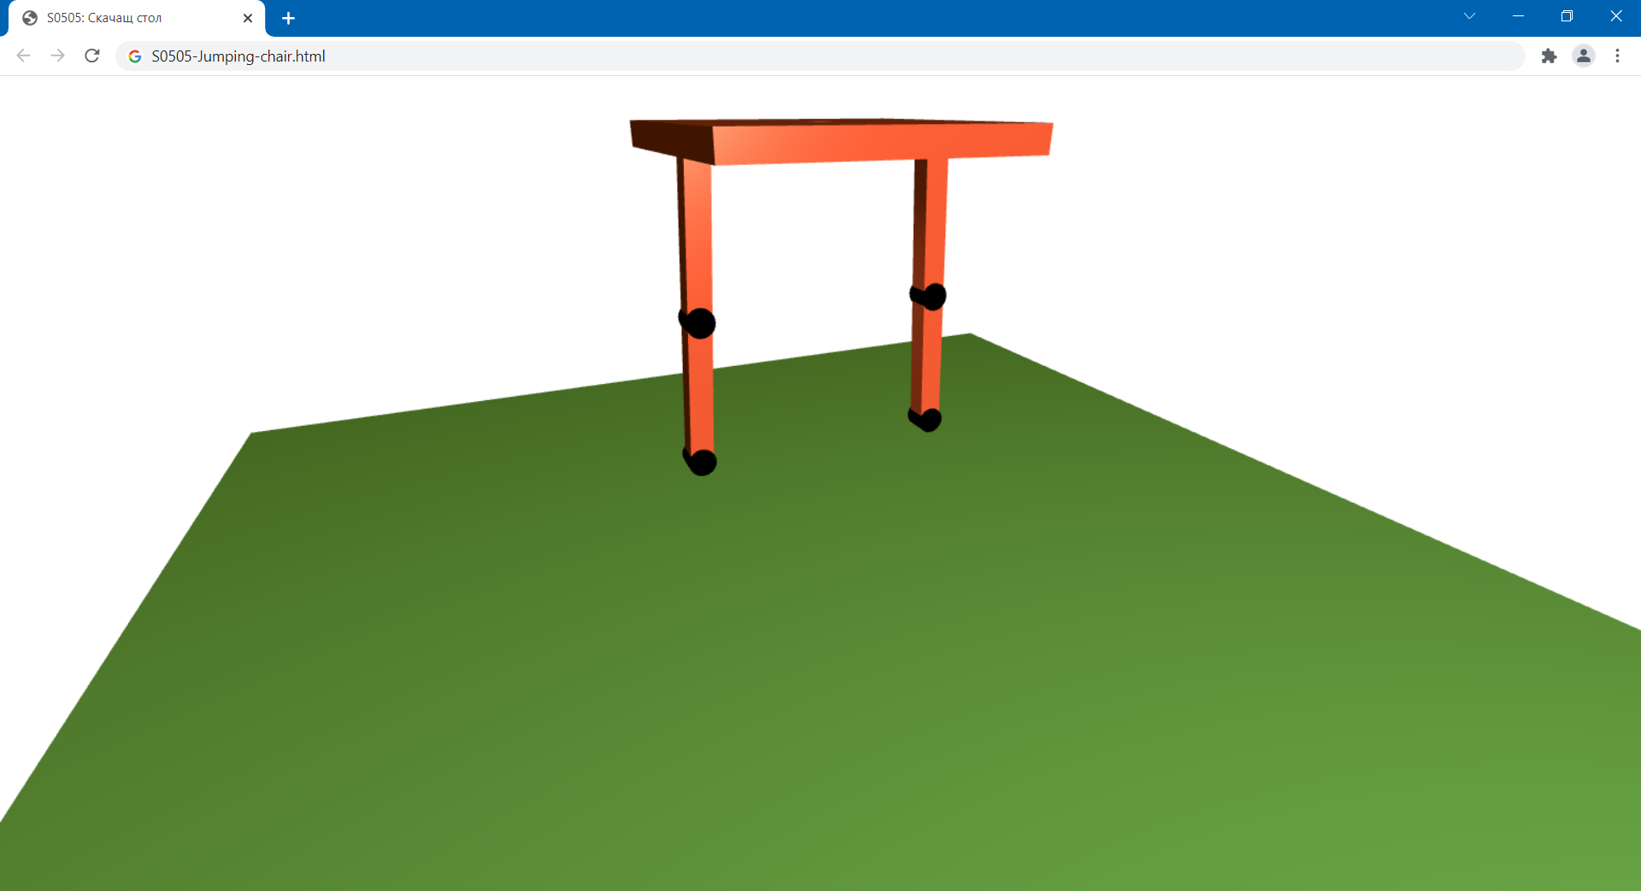
Резултат
Балетно скачащ стол

Slide 14

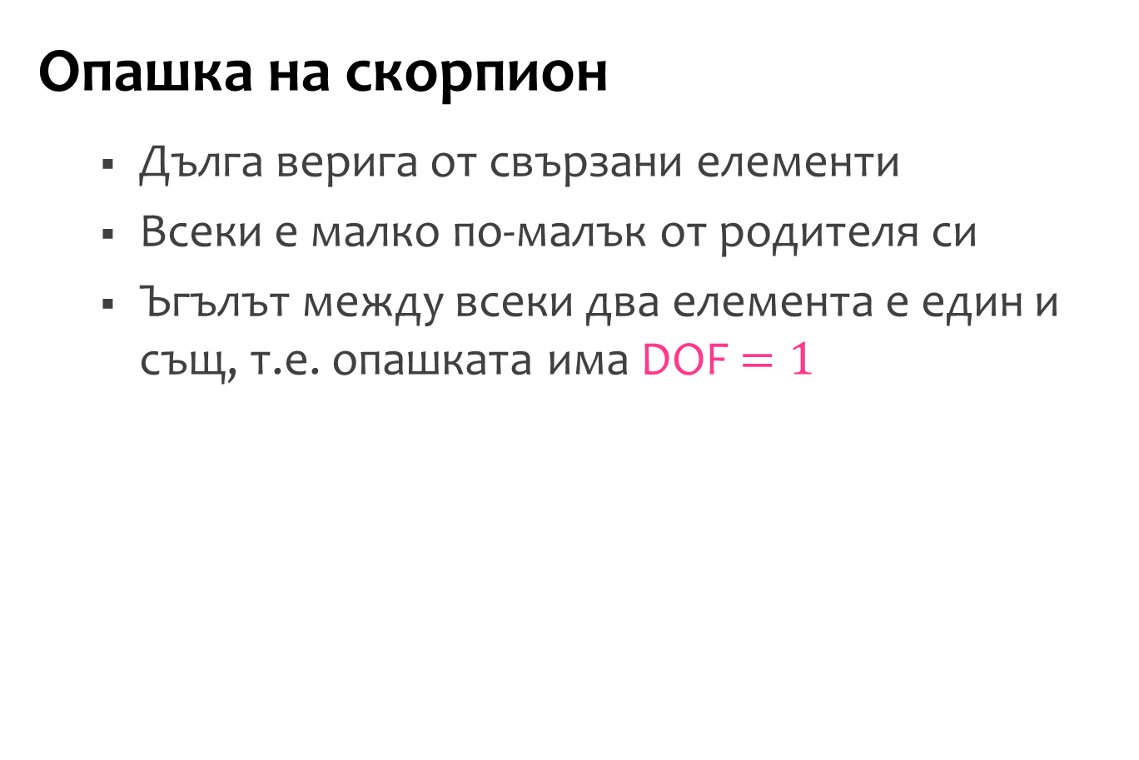


Решение №6
Опашка на скорпион
Дълга верига от свързани елементи
Всеки е малко по-малък от родителя си
Ъгълът между всеки два елемента е един и същ, т.е. опашката има DOF$=1$
$$α$$
$$α$$
$$α$$

Slide 15
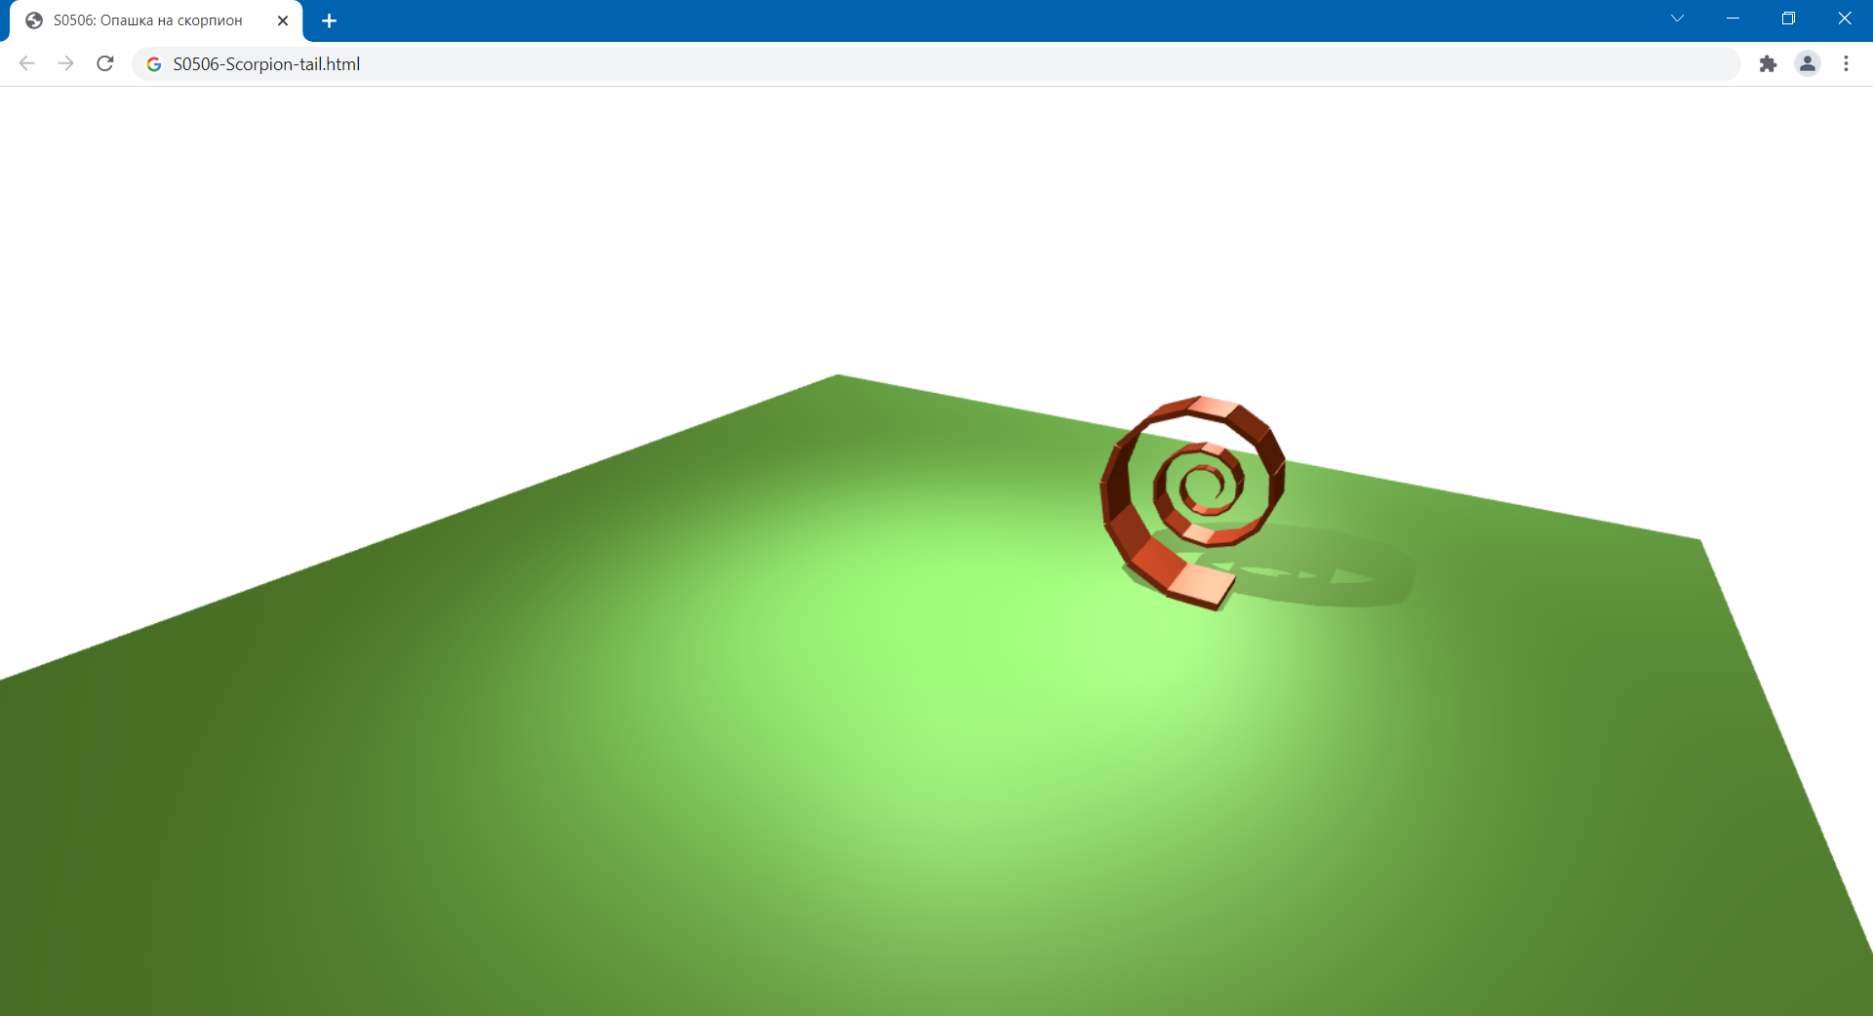
Резултат
Верига от елементи, навиващи се на спирала

Slide 16
Решение №7*
Друг образ
Геометричната форма се подава като параметър
Според формата на елемент може да се наложи въртене около различна ос или транслация в различна посока

Slide 17
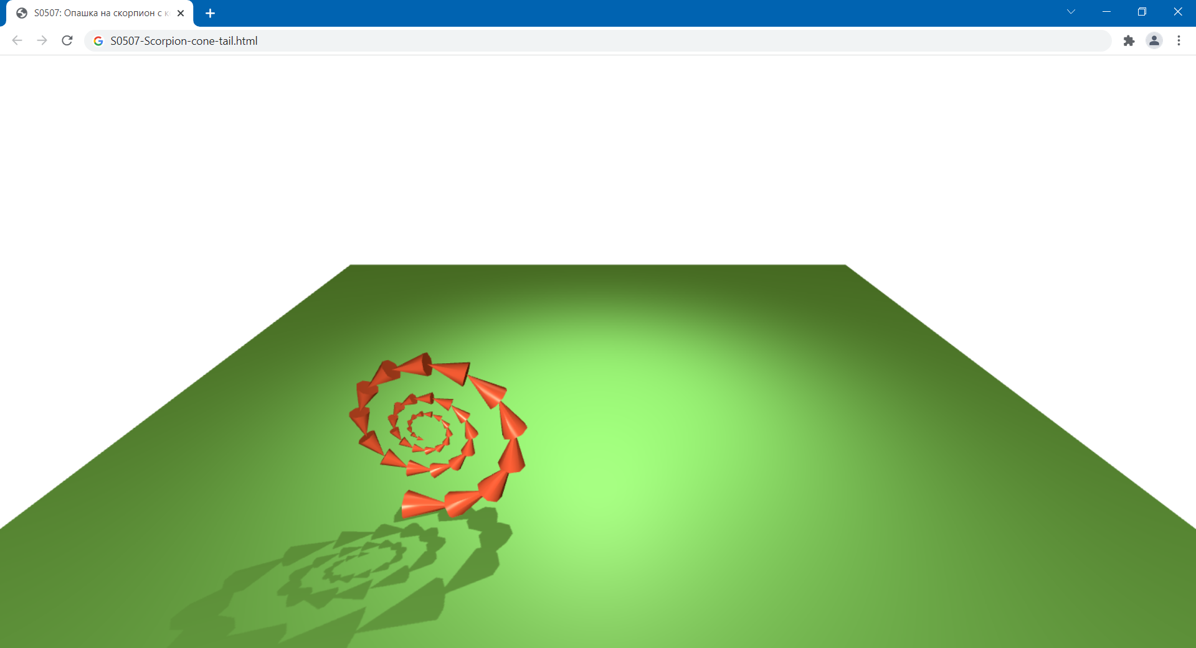
Резултат
Спирала от конуси

Slide 18
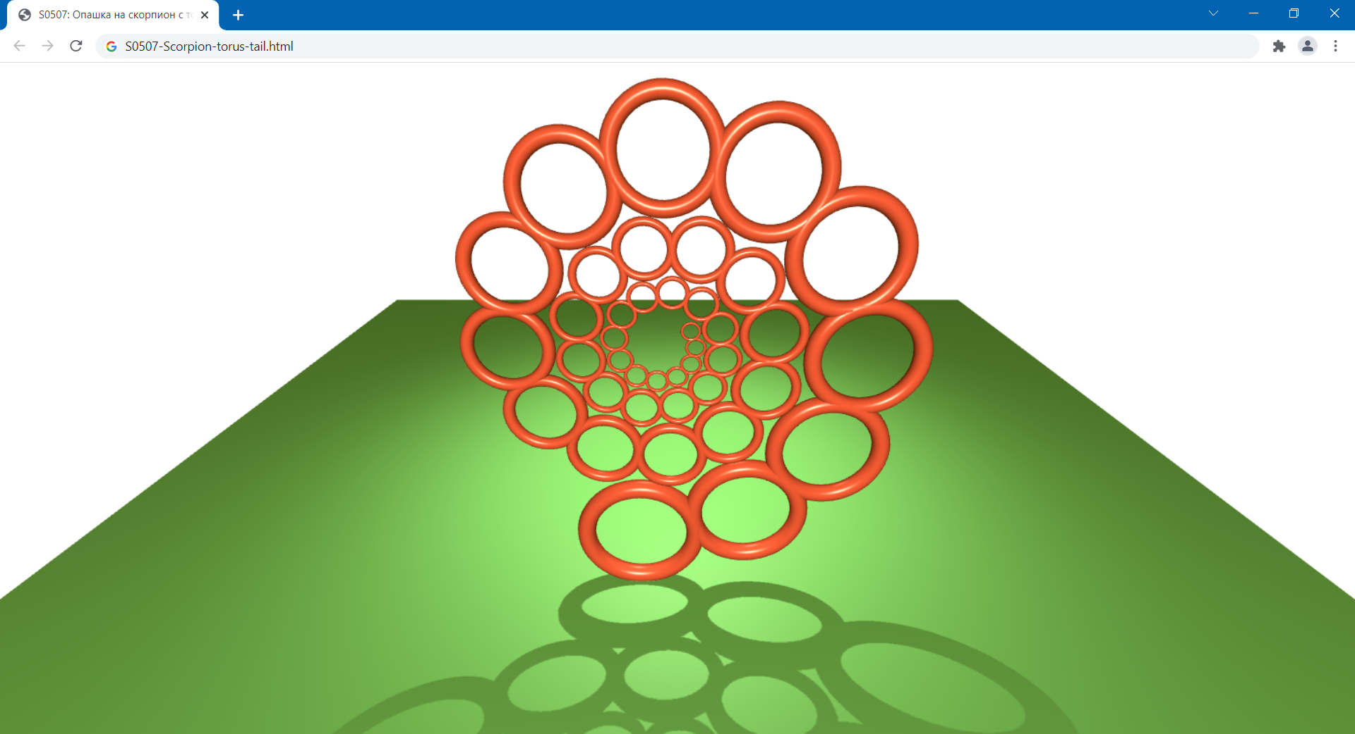
Спирала от тор
Как е мн.ч. на тор – тори, торове, …?

Slide 19
Решение №8*
Gimbal lock
Всеки от трите пръстена на жироскоп се нарича gimbal, а заключване (lock) на два пръстена означава, че те са в една равнина
В общия случай на ориентация чрез три ротации ефектът gimbal lock е изравняване на две от осите на въртене на обект
Проблем е загубата на степен на свобода – въртенето по две от осите е едно и също

Slide 20
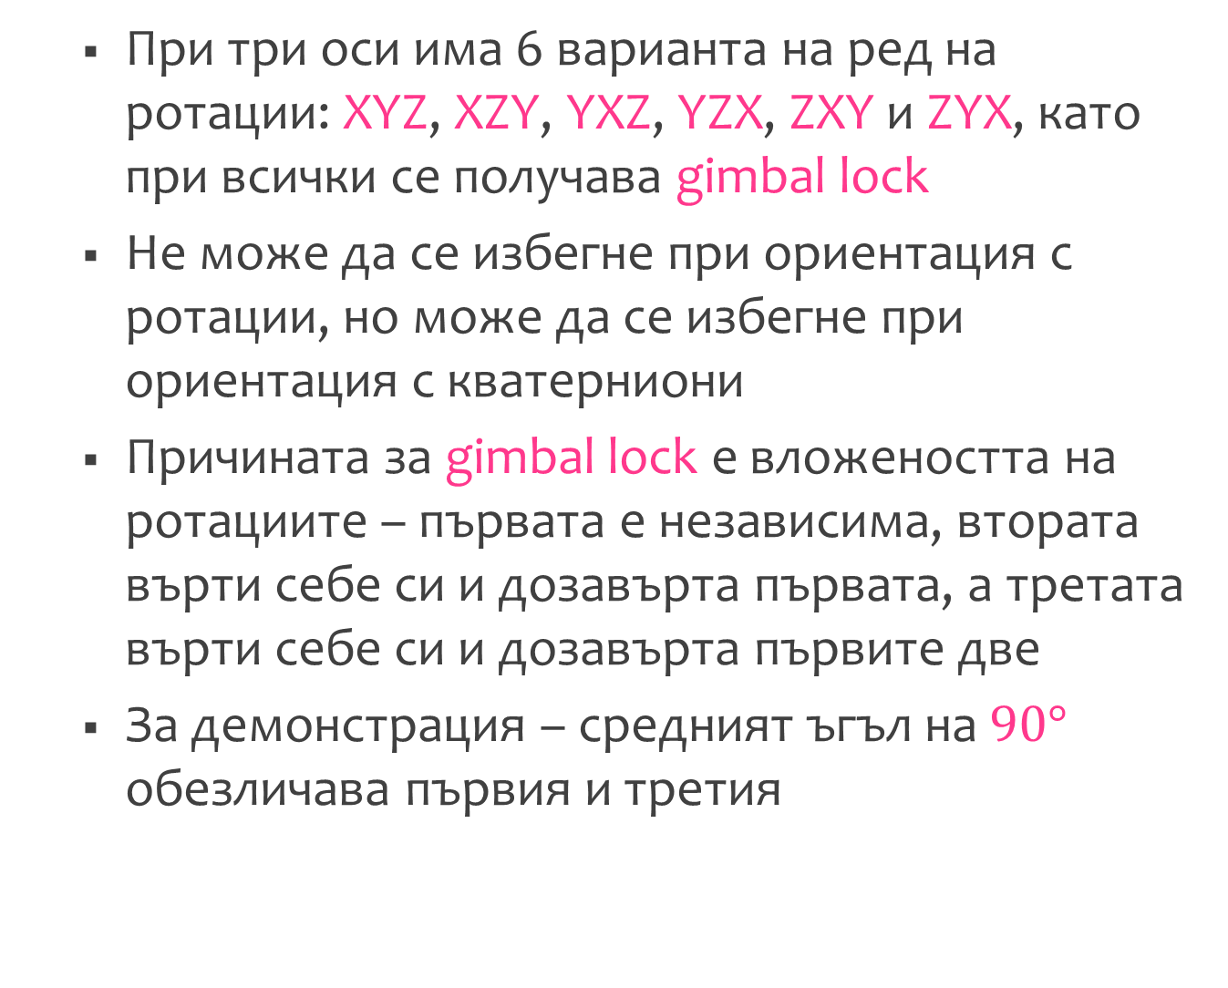
При три оси има 6 варианта на ред на ротации: XYZ, XZY, YXZ, YZX, ZXY и ZYX, като при всички се получава gimbal lock
Не може да се избегне при ориентация с ротации, но може да се избегне при ориентация с кватерниони
Причината за gimbal lock е вложеността на ротациите – първата е независима, втората върти себе си и дозавърта първата, а третата върти себе си и дозавърта първите две
За демонстрация – средният ъгъл на $90°$ обезличава първия и третия

Slide 21
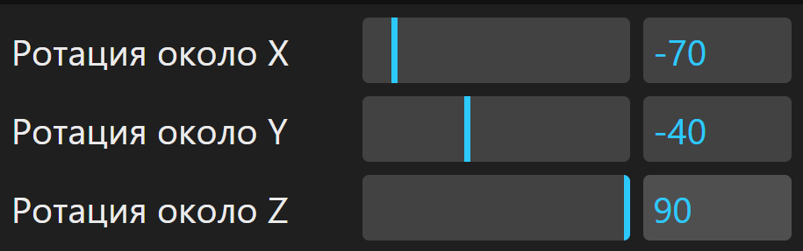
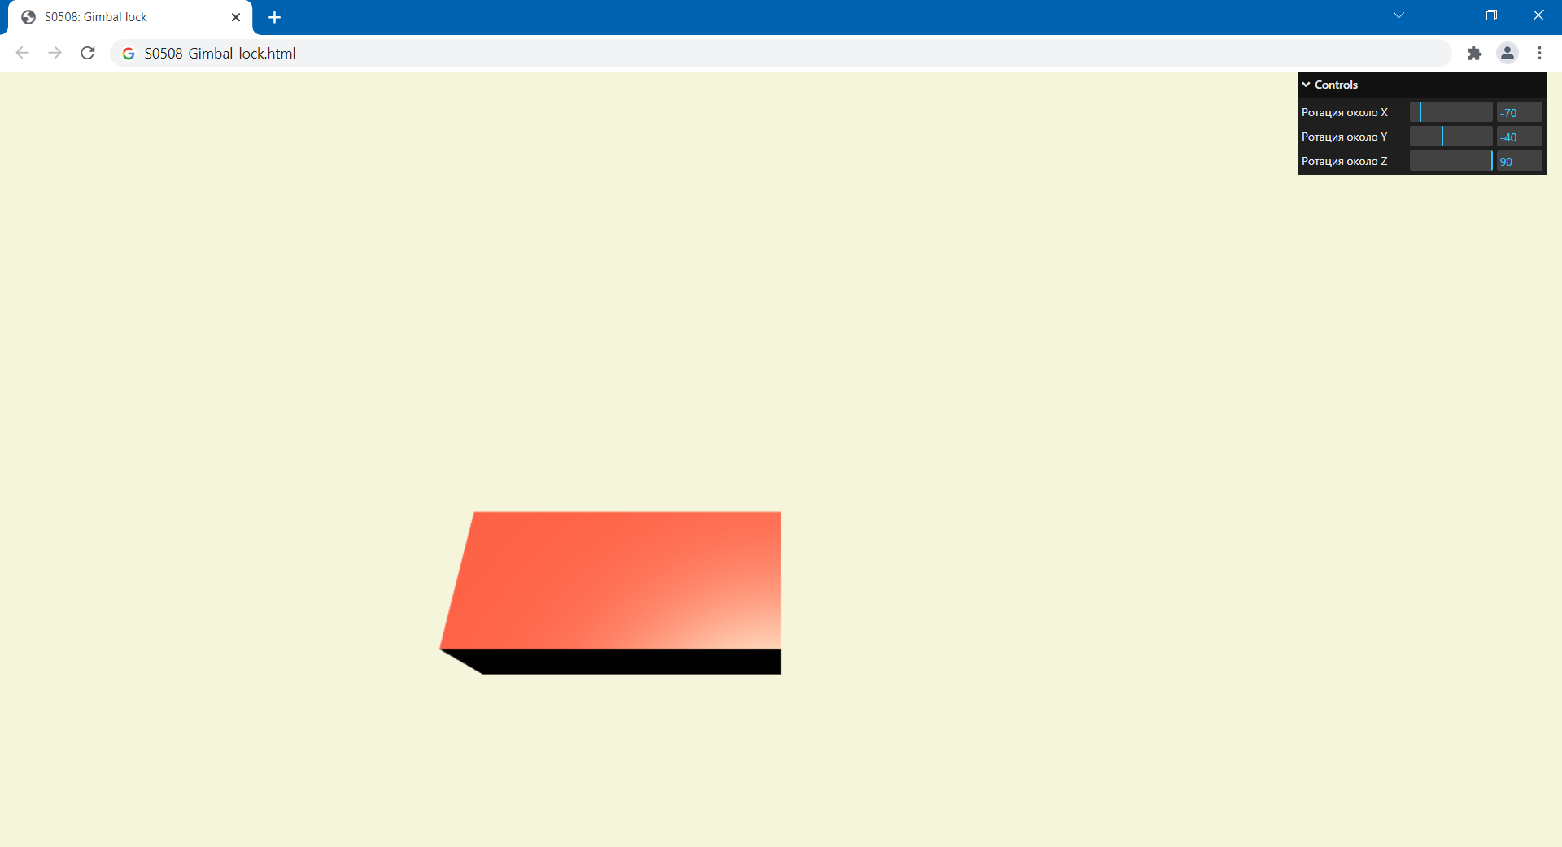

Демонстрация
При ред на въртене XZY и завъртяност на $90°$ около оста Z, се получава gimbal lock на X с Y

Slide 22
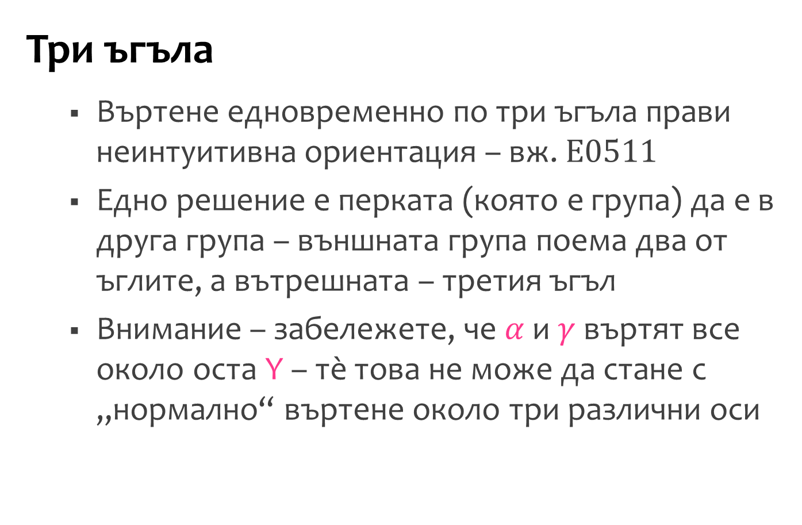
Решение №9**
Три ъгъла
Въртене едновременно по три ъгъла прави неинтуитивна ориентация – вж. $Е0511$
Едно решение е перката (която е група) да е в друга група – външната група поема два от ъглите, а вътрешната – третия ъгъл
Внимание – забележете, че $α$ и $γ$ въртят все около оста Y – тѐ това не може да стане с „нормално“ въртене около три различни оси

Slide 23
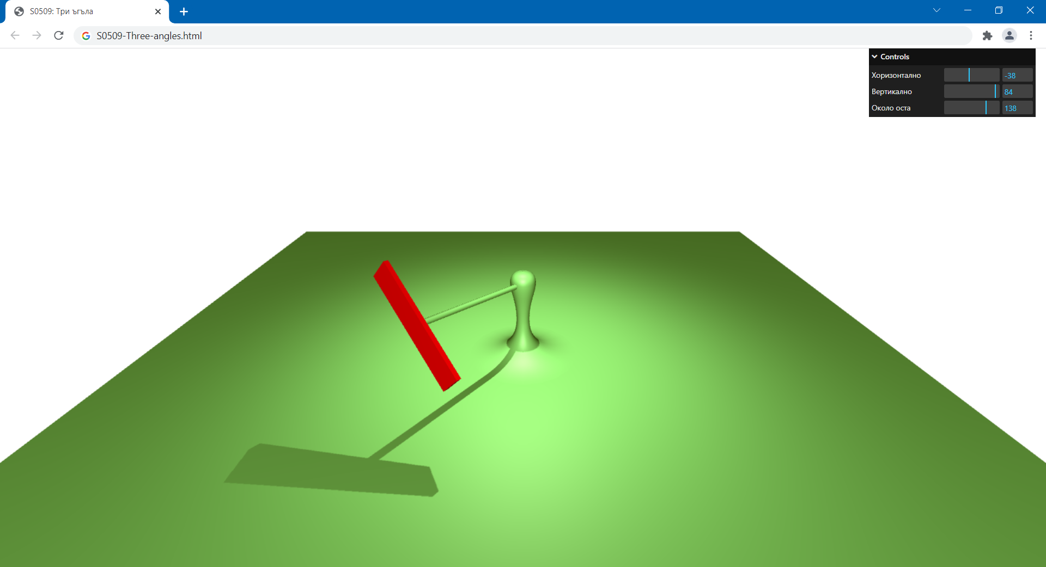
Резултат
Свободно въртене на перката, независимо накъде е обърната

Slide 24
Решение №10**
Кватерниони
Основен алгоритъм – нулираме кватерниона на групата, въртим около оста Y, после около X и накрая пак около Y
Нулиране с quaternion.set(0,1,0,0)
Създаване на кватернион за въртене около дадена ос със setFromAxisAngle
Прилагане на кватернион върху друг кватернион с applyQuaternion

Slide 25

Автоматично въртене
Поддържаме ъгъл $Δα$
Флагът autoAlpha в структурата на lil-gui се вижда като чекбокс
Ако чекбоксът е маркиран, увеличаваме $Δα$
Въртенето не е по ъгъл $α$, а по ъгъл $α+Δα$

Slide 26
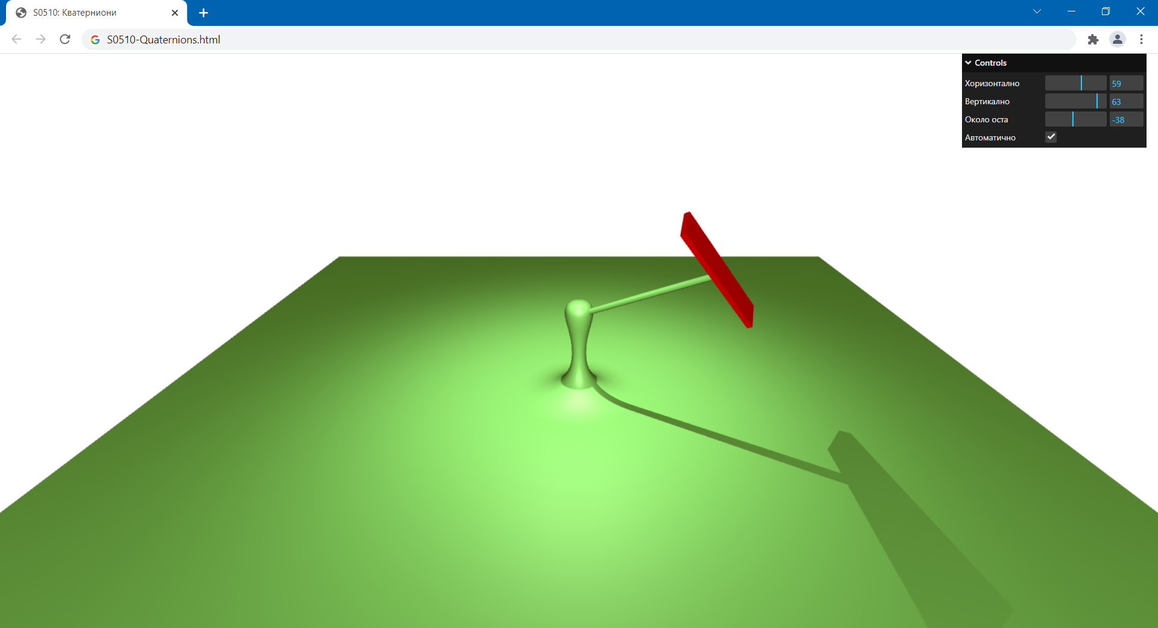
Резултат
Въртене с кватерниони

Slide 27
Край

